Slide 1



JOURNÉE
DU SEL
Une action chrétienne dans un monde en détresse

Slide 2


JOURNÉE
DU SEL
PRÉSENTATION DES
PROJETS À SOUTENIR
Une action chrétienne dans un monde en détresse

Slide 3


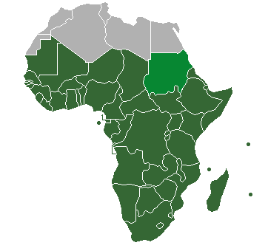
Journée du SEL
PROJETS À SOUTENIR
EN AFRIQUE SUBSAHARIENNE
41%
DE LA POPULATION VIT
EN-DESSOUS DU SEUIL
DE PAUVRETÉ.
Une action chrétienne dans un monde en détresse

Slide 4

Journée du SEL
PROJETS À SOUTENIR
SELON LA BANQUE MONDIALE,
D’ICI 2030, 9 PERSONNES SUR 10
VIVANT DANS L’EXTRÊME PAUVRETÉ
SERONT DANS CETTE RÉGION DU MONDE.
Une action chrétienne dans un monde en détresse

Slide 5






Journée du SEL
PROJETS À SOUTENIR
La pauvreté peut être due au manque d’accès à :
UNE EAU PROPRE, PROCHE ET EN QUANTITÉ SUFFISANTE
DES INSTALLATIONS SANITAIRES DE BASE
DES CENTRES DE SANTÉ ÉQUIPÉS
UNE NOURRITURE DISPONIBLE, RÉGULIÈRE ET NUTRITIVE
DES MOYENS DE PRENDRE SOIN DE LA TERRE ET DE MIEUX PRODUIRE
DES MOYENS FINANCIERS ET DES FORMATIONS
Une action chrétienne dans un monde en détresse

Slide 6
Journée du SEL
PROJETS À SOUTENIR
Les partenaires chrétiens du SEL permettent aux plus pauvres
d’améliorer leurs conditions de vie.
Une action chrétienne dans un monde en détresse

Slide 7
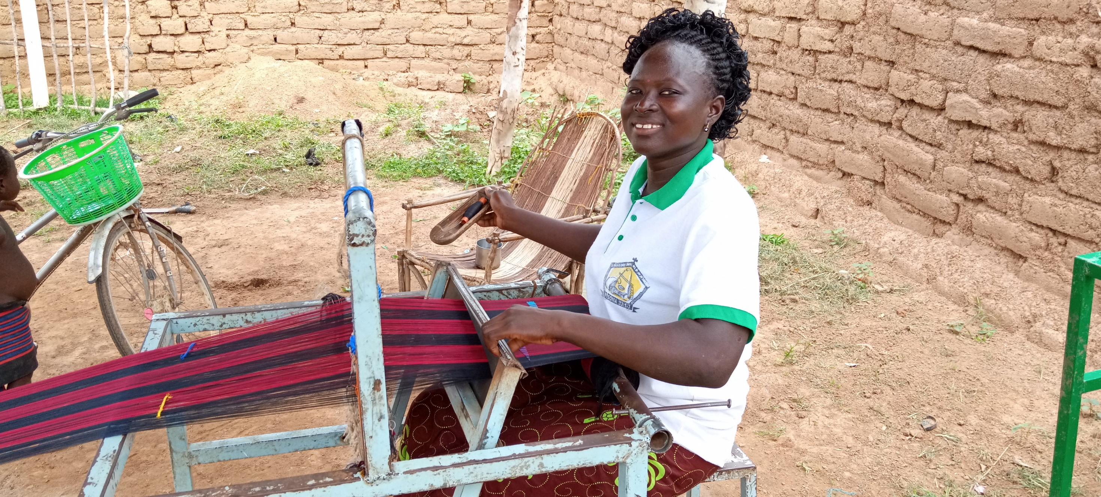
Journée du SEL
PROJETS À SOUTENIR
Une action chrétienne dans un monde en détresse

Slide 8
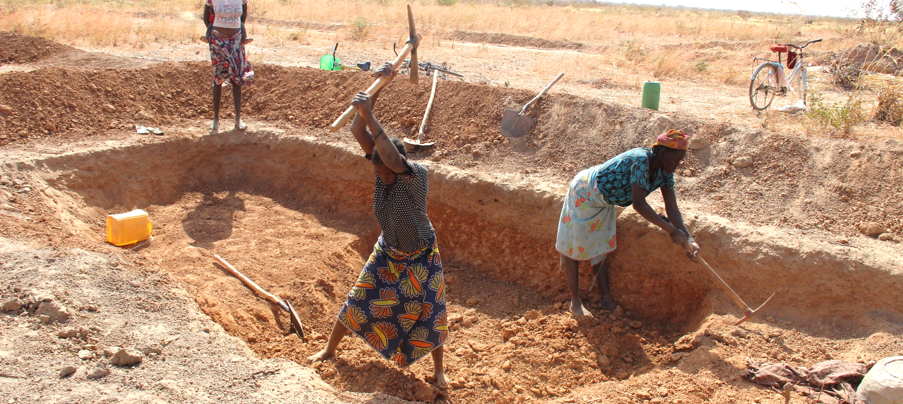
Journée du SEL
PROJETS À SOUTENIR
Une action chrétienne dans un monde en détresse

Slide 9
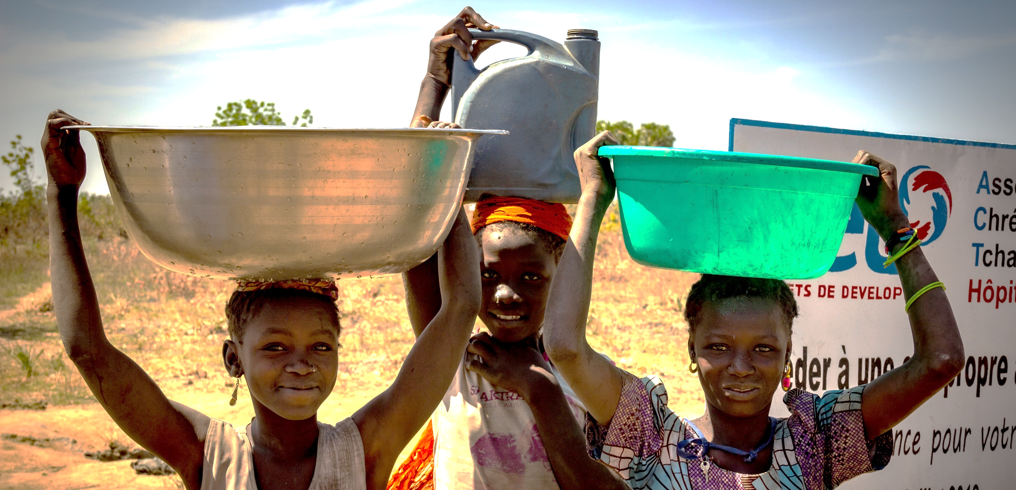
Journée du SEL
PROJETS À SOUTENIR
Une action chrétienne dans un monde en détresse

Slide 10

Journée du SEL
PROJETS À SOUTENIR
Les partenaires du SEL rendent possible l’accès à :
L’EAU
CONSTRUCTION
DE FORAGES
L’HYGIÈNE
CONSTRUCTION DE TOILETTES
SANTÉ ÉQUIPEMENT DE CENTRES DE SANTÉ
SÉCURITÉ ALIMENTAIRE RENFORT DE CAPACITÉ DES AGRICULTEURS
DÉVELOPPEMENT ÉCONOMIQUE
MISE EN PLACE D’ACTIVITÉS GÉNÉRATRICES DE REVENUS
Une action chrétienne dans un monde en détresse

Slide 11
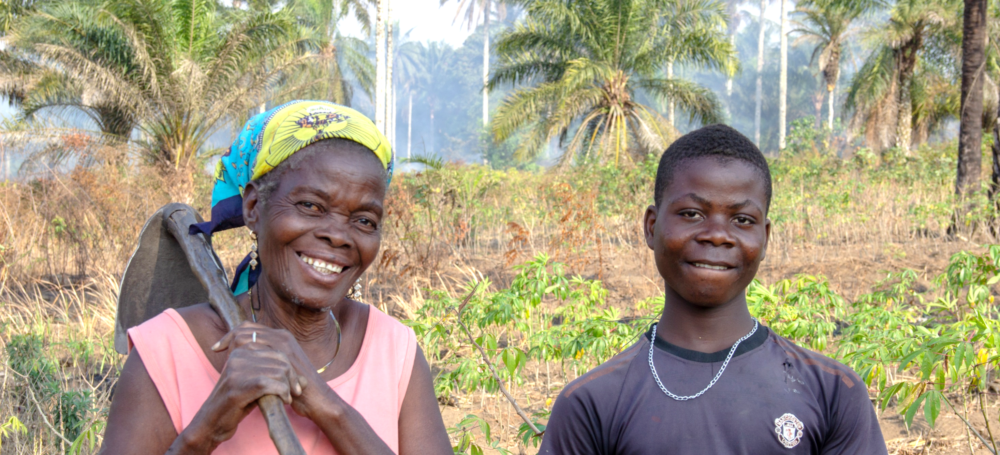
Journée du SEL
PROJETS À SOUTENIR
Sensibilisées, formées et équipées, les communautés ont toutes les cartes en main pour sortir de la pauvreté.
Une action chrétienne dans un monde en détresse

Slide 12



Journée du SEL
PROJETS À SOUTENIR
Soutenons les actions des partenaires du SEL :
PRIÈRES POUR LES
PARTENAIRES DU SUD
Une forme très simple
et efficace d’engagement
DON PONCTUEL POUR
LE FONDS AFRIQUE
Projets d’accès à l’eau, à la santé, à l’agriculture et à des activités économiques
Une action chrétienne dans un monde en détresse

Slide 13



Journée du SEL
PROJETS À SOUTENIR
Soutenons les actions des partenaires du SEL :
EN PARTICIPANT À LA COURSE DES HÉROS
(partout en France)
EN DEVENANT DÉLÉGUÉ DU SEL
DANS VOTRE ÉGLISE
EN SUIVANT LE SEL SUR LES RÉSEAUX SOCIAUX
(Facebook, Insta, Twitter, Youtube)
Une action chrétienne dans un monde en détresse

Slide 14
JOURNÉE
DU SEL
MERCI !
Une action chrétienne dans un monde en détresse

Slide 15
JOURNÉE
DU SEL
Une action chrétienne dans un monde en détresse

